Slide 1
Встреча с партнёрами по планированию РОП23
5 апреля, 2023
Бишкек

Slide 2
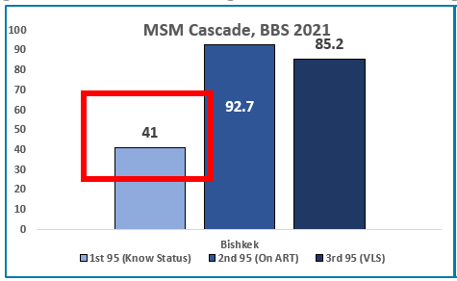
Точные данные – основа для создания эффективных программ
Разница в эффективности в зависимости от группы населения и местоположения:
МСМ: 59% ЛЖВ не знают своего статуса, 2-й и 3-й 95 лучше.
ЛУИН: 2-й 95 – хорошие показатели во всех сайтах, 1-й и 3-1 «95» – различаются в зависимости от местоположения.
Высокий уровень гепатита С (ВГС) среди ЛУИН:
Анти-ВГС: 67% ЛУИН; 92% ВИЧ+ ЛУИН.
РНК ВГС: 39% ЛУИН; 47% ВИЧ+ ЛУИН.
Notes:
Республиканского центра по контролю
за гемоконтактными вирусными гепатитами и ВИЧ

Slide 3
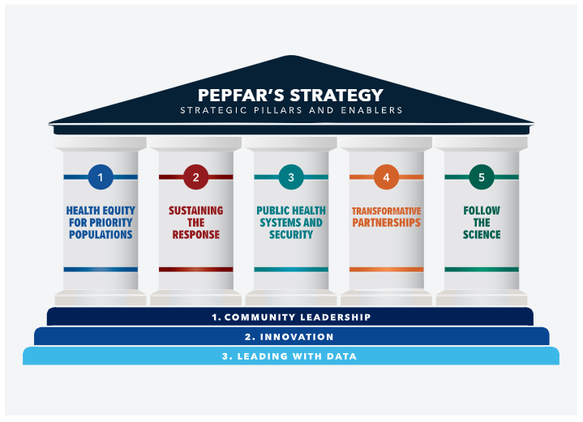
Обновленная Стратегия ПЕПФАР
Что изменилось?
1.Выпуск обновленной пятилетней стратегии PEPFAR: Выполняя обещание положить конец эпидемии ВИЧ до 2030
2. Подходы ПЕПФАР 5x3
3. Руководство по РОП и техническим направлениям (выпущено 13 февраля)
4. Запуск двухлетних страновых планов, и такая же возможность для региоанльных планов со следующего года.

Slide 4
График РОП23
15 февраля: выпуск письма с уровнем финансирования на РОП23
2 марта: обсуждение с председателями регионального офиса SGAC
27 – 29 марта: Региональная встреча по совместному планированию (Бангкок, Тайланд)
Участие заинтересованных патрнёров (РЦКГКГиВИЧ), РЦПН, сообщества, ГФ, ЮНЭЙДС, др)
Вклад партнёров в определении приоритетов для РОП23
Достижение консенсуса
31 марта – 14 апреля: страновое планирование и работа над инструментами
~14 апреля: предварительная подача инструментов
17-21 апреля: страновые команды подают презентацию по стратегии
24-28 апреля: Встреча с заинтересованными сторонами (виртуальный формат) и финализация стратегии
~ 5 мая: подача финальной версии инструментов
Неделя с 22 мая: Завершающая встреча по одобрению плана РОП23 (виртуальный формат)

Slide 5
Согласие по приоритетным пробелам, на которые необходимо направить усилия для достижения 95-95-95
41% МСМ знают свой статус (БПИ, 2021)
Недостаточное внедрение самотестирования в стране:
Низкая осведомленность и доступ к СТ
Онлайн платформы только недавно внедрены и охватывают 2 города
Ограниченный доступ к молодым ЛУИН
30-40% вновь выявленные ЛЖВ в продвинутой стадии
39% начало АРТ в день постановки диагноза
Заполнение пробелов в выявлении ВИЧ+ и связь с АРТ
Расширение ДКП на национальном уровне
Низкая осведомленность о ДКП среди КН и медработников
Низкое пользование услугами ДКП среди КН
Слабое создание спроса на ДКП
Недостаточное перенаправление ВИЧ(-) на ДКП
Недостаточный доступ к ДКП на уровне сообществ
Общая ответственность и устойчивость
Недостаточное госфинансирование ВИЧ-профилактических услуг, особенно программ снижениея вреда
Высокая текучесть кадров среди ключевых лиц, определяющих политику, в Минздраве
Отсутствие аккредитации НПО на предоставление медицинских услуг в связи с ВИЧ (ДКП, ИППП, СРЗ)
Политическая нестабильность в стране

Slide 6
Приоритетные програмные направления для достижения 95-95-95
Заполнение пробелов в выявлении случаев заболевания и связи с АРТ
Активное расширение масштабов ДКП по всей стране
Ответственность и устойчивость
(Ownership and Sustainability)
Масштабирование самотестирования на ВИЧ для выявления случаев заболевания
Применять стратегию «Нейтральный статус» и расширять доступ к СТТ и профилактическим услугам для КГН
Расширить инновационные методы выявления случаев заболевания по всей стране, привлекая другие ресурсы (н-р, GF).
Улучшить связь и инициацию АРТ, в т.ч. назначение АРТ в день диагностики
Поддерживать повторное обращение в службы лечения ВИЧ "потерянных" ЛЖВ
Статусно-нейтральный подход – связь ВИЧ(-) с ДКП
Повышение спроса, т. е. «демедикализация»
Повышение осведомленности о ДКП среди медработников по всей стране
Интеграция ДКП в существующие профилактические программы, н-р, ПТМ и гепатиты и другие программы (ИППП, СРЗ и т. д.)
Раздача PrEP на местном уровне и расширение гибридной модели (начало тестирования)
Поддерживать лидерство сообщества посредством внедрения CLM и включения его рекомендаций в действия.
Социальный заказ, Дорожная карта устойчивого развития. Интеграция в ФОМС
Инновационные финансовые решения
Локализация

Slide 7
План сотрудничества между партнёрами - государственные, сообщества,
гражданский сектор - на дальнейший период совместного планирования
Ключевые области для согласования во время планирования внутри страны
Сроки по завершению РОП23
Встреча партнеров и и заинтересованных сторон и обновление стратегии at CCM
Среднесрочное рассмотрение стратегии и инструментов
Встреча по рассмотрению плана
РОП23 одобрение
ДКП на базе сообществ
Поговорить с ЦЭЗ МЗ по поводу интероперабельности платформ с данными
Скоординировать и гармонизировать планы по ВИЧ с ГФ
3-7 апреля
15 апреля
24 апреля
24 мая
План по вовлечению сообществ
Мнение организаций под лидерством сообществ будет приоритетным во время планирования внутри страны
Данные полученные через CLM будут являться основополагающими для принятие решений и выработки рабочих действий для разрешения пробелов и определении возможностей в предоставлении услуг по ВИЧ.
Необходимо более интенсивно включать сообществ с ЦАР в региональное планирование Азии и усиление укрепления потенциала.

